Slide 1
★加强食品安全监督 普及食品安全知识★

Slide 2
https://www.ypppt.com/
目
01 全国《食品卫生法》宣传周
02 食品安全卫生五大要点
03 食品安全卫生四大杀手
04 预防食物中毒
05 食品卫生安全7要素
录

Slide 3
01
全国《食品卫生法》
宣传周

Slide 4
《食品卫生法》颁布历程
1
中华人民共和国食品卫生法(试行)于1982年11月19日，由第5届全国人民代表大会常务委员会第二十五次会议通过，于1983年7月1日试行，是我国一部公共卫生法。
从此食品卫生走上了依法监督管理的道路，全国建立了一支数万人食品卫生监督员队伍，城乡食品卫生面貌有了很大提高，食品污染得到了进一步的控制，食物中毒事故的发生率不断下降，为了更好地为经济建设服务，保障人民的健康，适应我国社会主义市场经济的发展，
2
3
在试行法的基础上1995年10月30日第八届全国人民代表大会常务委员会第16次会议又公布施行了《中华人民共和国食品卫生法》

Slide 5
全国《食品卫生法》宣传周来由
在96年食品卫生法颁布实施一周年之际，经当时卫生部领导的倡议，决定每年11月的第一周，作为食品卫生法宣传周，
由全国各地的卫生行政部门组织各有关部门和新闻媒体大力宣传食品卫生法和食品卫生知识，公布食品卫生情况进展各层次集中执法活动和丰富多彩的宣传活动。
从1996年每年由卫生部统一部署，确定主题，在每年11月份的第一周在全国进行食品卫生法宣传活动

Slide 6
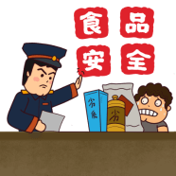
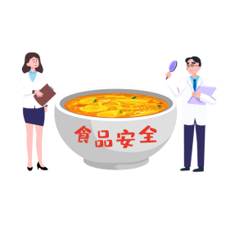
全国《食品卫生法》宣传周意义
宣传食品卫生法、普及食品卫生知识
提高广大群众依法维护自身健康权益的能力和自觉性
增强食品生产经营者的守法意识和食品质量意识
树立食品卫生监督机关依法行政的形象
Notes:
更多优质模板尽在当图网 http://www.99ppt.com/

Slide 7
02
食品安全卫生
五大要点

Slide 8
保持清洁
为什么一定要保持清洁？
食物要保持清洁
多数微生物不会引起疾病，但泥土和水中以及动物和人体身上常常可找到许多危险的微生物。手上、抹布和尤其是切肉板等用具上可携带这些微生物，稍经接触即可污染食物并造成食源性疾病。
拿食品前需要洗手，准备食品期间经常还要洗手。
便后洗手。
清洗和消毒用于准备食品的所有场所和设备。
避免虫、鼠及其他动物进入厨房和接近实物。

Slide 9
为什么一定要生熟分开？
生的食物，尤其是肉、禽和海产食品及其汁水，可含有危险的微生物，在准备和储存食物时可能会污染其他食物。
生 熟 分 开
1.生的肉、禽和海产品要与其他食物分开。
2.处理生的食物有专用的设备和用具，例如刀具和切肉板。
3.使用器皿储存食物以避免生熟食物相互接触。

Slide 10
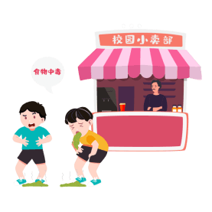
1
食物要彻底做熟，尤其是肉、禽和海产食品。
全国《食品卫生法》宣传周意义
2
汤、煲等食物要煮开以确保达70℃，肉类和禽类的汁水要变清，而不能是淡红色，最好使用温度计。
3
熟食再次加热要彻底。
为什么一定要做熟？
适当烹调可杀死几乎所有危险的微生物。研究表明，烹调食物达到70℃的温度可有助于确保安全食用。需要特别注意的食物包括肉馅、烤肉、大块的肉和整只禽类
Notes:
更多优质模板尽在当图网 http://www.99ppt.com/

Slide 11
保持食物的安全温度
3.熟食在食用前应保持滚烫的温度（最好在60°C以上）。
4.即使在冰箱中也不能过久储存食物。
5.冷冻食物不要在室温下化冻。
1.熟食在室温下不得存放2小时以上。
2.所有熟食和易腐烂的食物应及时冷却（最好在5℃以下）。
为什么一定要保持食物的安全温度？
如果以室温储存食品，微生物可迅速繁殖。当温度保持在5℃以下或60℃以上，可使微生物生长速度减慢或停止。有些危险的微生物在5℃以下仍能生长。
Notes:
https://www.ypppt.com/

Slide 12
为什么一定要使用安全的水和原材料？
1.使用安全的水或进行处理以保安全。
2.挑选新鲜和有益健康的食物。
3.选择经过加工的食品，例如经过低温消毒的牛奶。
4.水果和蔬菜要洗干净，尤其是如果要生食。
5.不吃超过保鲜期的食物。
使用安全的水和原材料
原材料，包括水和冰，可被危险的微生物和化学品污染。受损和霉变的食物中可形成有毒化学物质。谨慎地选择原材料并采取简单的措施如清洗去皮，可减少危险

Slide 13
03
食品安全卫生
四大杀手

Slide 14
1、四大杀手第一位：吊白块
2、四大杀手第二位：双氧水
食品安全卫生四大杀手
它的主要作用是漂白，所以加了吊白块的腐竹、米粉，颜色都会变得白亮，吊白块是一种剧毒物质，遇高温会分解出甲醛，有很强的致癌性，国家很久前就禁止在食品中使用吊白块！
双氧水能起到漂白作用，成了造假者炼猪油、漂白卫生筷的“好帮手”。高浓度的双氧水有强烈的腐蚀性，高温下可与其他物质反应生成致癌物质。

Slide 15
4、四大杀手第四位：硫磺
3、四大杀手第三位：防腐剂
食品安全卫生四大杀手
硫磺燃烧能起漂白、保鲜作用，使物品颜色显得白亮、鲜艳，所以造假者在熏制中药材、卫生筷、竹笋里都用上了硫磺。熏制过程中残留的硫磺遇高温会生成亚硫酸盐，亚硫酸盐是杀伤力巨大的致癌物质
亚硝酸钠、苯甲酸钠等防腐剂具有强腐蚀性，主要用来防止食物变质、发霉、变臭，还能够消除异味，造假者在加工劣质腊肉、腌菜等食品中大量加入防腐剂。误食过多防腐剂会烧伤肠胃、造成中毒甚至死亡，有的防腐剂也会致癌。

Slide 16
04
预防食物中毒

Slide 17
预防食物中毒
根据有毒物质的特性，将食物中毒分为以下几类：
(1)细菌性食物中
(2)有毒动植物食物中毒
此类中毒事例多见，约占食物中毒90％以上，主要发生在夏秋季节里，因气温高适于细菌生长繁殖和产毒。致病细菌可在几个小时内由几个繁殖到几十万个，其毒素也急剧增加，达到中毒剂量。夏秋季节中，人的胃肠道防御能力也降低，易感性增高。
中毒的主要食物是肉、乳、蛋、水产等动物性食物，少数是植物性食物。海产品易带染副溶血性弧菌(俗称嗜盐菌)。禽畜的肠道内普遍存在沙门氏细菌。金黄色葡萄球菌易沾染乳类食物、凉拌菜、奶油。上海地区由副溶血性弧菌而引起的食物中毒最多见，沙门氏细菌的食物中毒其次。
发芽土豆含有龙葵素，其幼芽和芽眼部分含量可引起中毒量，中毒症状是胃肠道症状，重者可致心脏衰竭、呼吸麻痹而死。四季豆含有红细胞凝集素，具有凝血作用，吃了未煮透的四季豆也会出现中毒症状

Slide 18
单击添加标题
食物中毒的特点是发病急，食用含有毒物质的食物之后，短时间内发病人数集中形成高峰。
单击添加标题
食物中毒有明显的季节性，以夏秋季多发，且有地区性。
预防食物中毒
单击添加标题
食物中毒另一特点是没有传染性，接触病人不会发病，而吃了同样的食物很可能发病。
单击添加标题
吃了含有毒物质的食物而出现以胃肠道为主的腹痛、腹泻、恶心、呕吐等急性症状的疾病，称之为食物中毒。

Slide 19
5
剩饭菜要加盖冷藏，隔顿回锅加热再吃
1
食物要新鲜
预防食物中毒八要
6
蔬菜要经清水洗净、浸泡后方可人锅
2
食物要现烧现吃
3
食物要烧熟煮透
7
食具要洗净，用前开水烫一下
4
熟食买回要蒸后再吃
食品、刀板、食具均要生熟分开(防止细菌交叉污染)
8

Slide 20
预防食物中毒八要
1
不喝生水；
不吃无证摊贩的不洁盒饭、熟食；
不生食、半生食水产品；
不吃发馊、变质食品；
不吃含毒食品(如发芽土豆、新鲜黄花菜、新鲜木耳、青蕃茄、霉变甘蔗、来熟豆浆、未熟四季豆和扁·豆、河豚鱼、鱼肝、鱼胆等)；
6
集体食堂夏秋季不制作凉拌菜；
防病季节农村不自办家庭酒席；
不把冰箱当作保险箱，经常做好检查、整理、清洗、保洁工作，做到先进先用，后进后用，防止食品变质。
2
3
7
4
5
8

Slide 21
05
食品卫生安全7要素

Slide 22
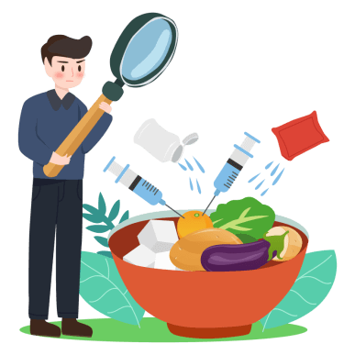
食品卫生安全7要素
4
生熟食物要分开
1
选择新鲜食物
5
食物要完全煮熟
2
养成良好的卫生习惯
6
水果蔬菜要洗干净
3
妥善贮存食品
7
时刻保持厨房卫生

Slide 23
更多精品PPT资源尽在—优品PPT！
www.ypppt.com
PPT模板下载：www.ypppt.com/moban/ 节日PPT模板：www.ypppt.com/jieri/
PPT背景图片：www.ypppt.com/beijing/ PPT图表下载：www.ypppt.com/tubiao/
PPT素材下载： www.ypppt.com/sucai/ PPT教程下载：www.ypppt.com/jiaocheng/
字体下载：www.ypppt.com/ziti/ 绘本故事PPT：www.ypppt.com/gushi/
PPT课件：www.ypppt.com/kejian/
Notes:
模板来自于 优品PPT https://www.ypppt.com/

